Slide 1
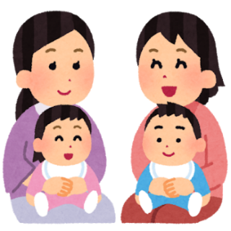
を開催します !
にこりんく ＆ マザーズハローワーク横浜
“ママのための”
ハローワークセミナー
出張！
Ｉｎ にこりんく
ハローワークがあなたの街に！
子ども連れＯＫ♪
マザーズハローワーク横浜と、地域の子育て応援施設がコラボして、就職と子育ての両立を考えたセミナーと、出張職業相談を開催しています。
皆さんの街にお邪魔し、お近くでの開催ですので、お気軽にお話を聞くことができます。
持ち物は必要ありません。お気軽に話を聞いてみませんか？
※託児はありません。
お子様と一緒に受講
していただきます
セミナー終了後に、それに引き続く形で個別の職業相談の時間を
３０分（１人まで）設けます。
仕事探しをすぐに始めたい方、仕事をしたいと思っているけれども、何から手を付けたらいいかわからない、今の状況でどうしたらいいのかわからないなどの相談も歓迎いたします。
２０２３年
７月２０日（木）
セミナー１０:３０～１１：００
個別相談１１：００～１１：３０
場所・お問い合わせ
栄区地域子育て支援拠点
「にこりんく」
横浜市栄区桂町７１１
さかえ次世代交流ステーション１Ｆ
お申し込みは７月８日（土）
１０：３０から受付を開始します。
また、お申し込みはオンラインでの予約となりますので、ホームページをご確認ください。
ご質問は「にこりんく」までお願いします。
＜電話＞０４５－８９８－１６１５
内 容
保育園？扶養？
子育て中の再就職について
子育てと仕事の両立や、保育園と仕事探しのタイミング、扶養範囲のこと、子育て中の就活のコツ、応募書類のこと等、幅広くお話しいたします。
セミナー終了後、個別の職業相談の時間枠を３０分（１人まで）設けます
定員：14組
。
※雇用保険受給中の就職活動になります

